Slide 1
A320 系列飞机起落架收放系统故障模式分析与维修策略研究
答辩人：杨博
专业：飞行器维修工程技术
南京工业职业技术大学 2027-06
Notes:
各位老师好，我是飞行器维修工程技术专业的杨博，我的毕业设计题目是 A320 系列飞机起落架收放系统故障模式分析与维修策略研究。汇报按背景、结构机理、FMEA、维修策略、结论五部分展开，其中分析过程与结果是重点，约 8 分钟。

Slide 2
目录
1 研究背景与意义
2 系统结构与故障机理
3 关键故障模式识别（FMEA）
4 维修策略与检查间隔
5 结论与展望
2
Notes:
汇报分五个部分：研究背景与意义、系统结构与故障机理、关键故障模式识别、维修策略与检查间隔、结论与展望。时间分配上重点在第三、四部分，第一、五部分各约一分钟。

Slide 3
00
研究背景与意义
Notes:
第一部分，为什么做这个题：从航线排故与维修资源配置的痛点切入。

Slide 4
第一章 绪论
研究背景与问题提出
• 收放系统三大特点：工况苛刻、功能不可逆、机电液耦合，排故难度大
• 维修资源错配：低风险项目检查过频，高风险模式检测不足
• 目标：系统化识别关键故障模式，校准维修任务的侧重与周期
4
Notes:
从航线排故痛点切入：起落架在空中放不下，处置余度极小，这是功能不可逆的含义。维修侧的问题是任务凭经验配置，检查频次与故障实际分布脱节，低风险项目检查过频、高风险模式检测不足。约 50 秒。

Slide 5
第一章 绪论
研究内容与方法链
1 功能结构分析
2 故障树建模
3 FMEA 排序
4 维修策略
5
Notes:
技术路线分四步：先做功能结构分析厘清系统组成，再建立故障树追溯失效原因链，接着用 FMEA 对故障模式做风险排序，最后据此形成维修策略。定性线与定量线以关键故障模式为共同对象，互为验证。约 45 秒。

Slide 6
00
系统结构与故障机理
Notes:
第二部分，分析对象的物理基础：系统功能链与故障树因果结构。

Slide 7
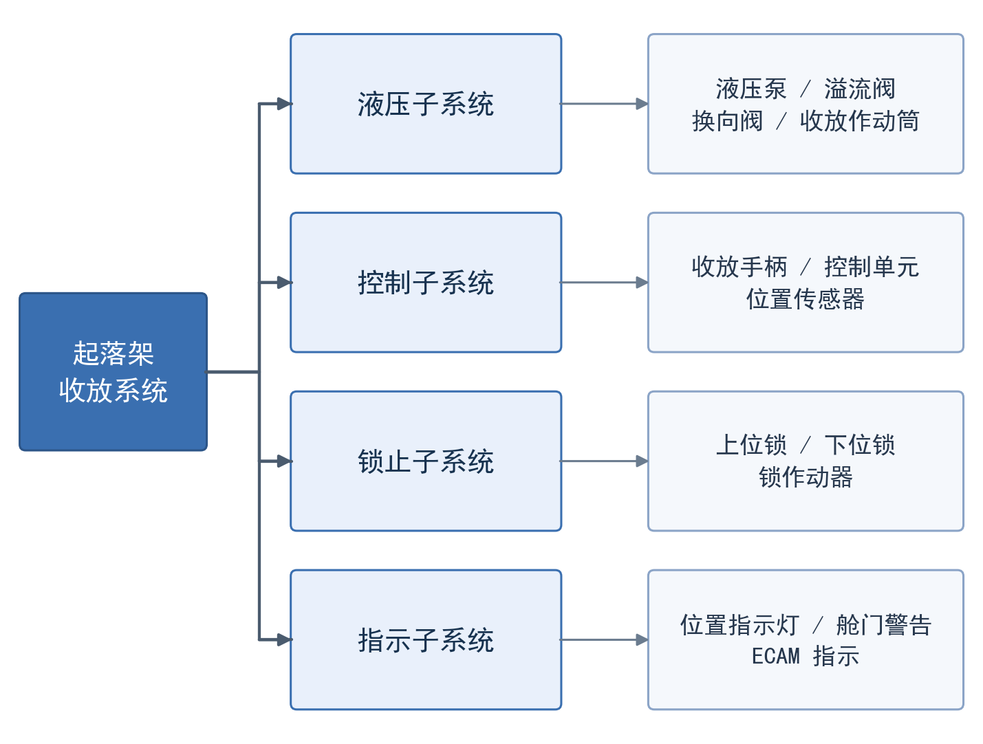
系统组成与功能链
• 四子系统：液压（动力）/ 控制（指令）/ 锁止（保持）/ 指示（呈现）
• 单向串联：任一环节失效表现为同一故障现象
• 按四级层次归纳 12 条候选故障模式
图 系统功能组成（典型构型·待核实）
7
Notes:
讲清动力—指令—保持—呈现这条功能链，任一环节失效都表现为同一故障现象，这是排故难的结构性原因。系统构型依据通用原理推演，未经机型手册核对，论文中已标注待核实。约 50 秒。

Slide 8
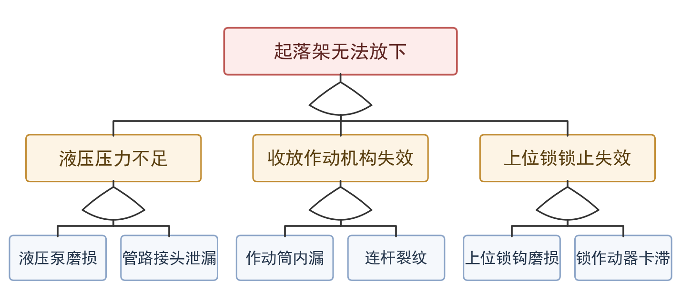
故障树分析：起落架无法放下
• 顶事件：起落架无法放下，全或门结构
• 六个一阶最小割集，系统层面无冗余保护
• 维修着力点：降低基本事件概率 + 提高可检测性
图 故障树（演示级·定性结构）
8
Notes:
核心发现是六个一阶最小割集：任一基本事件单独发生即导致顶事件，说明系统层面没有冗余保护，维修着力点只能放在降低基本事件概率和提高可检测性上。因无实测失效数据，未做顶事件概率定量计算，这一点主动说明。约 60 秒。

Slide 9
00
关键故障模式识别（FMEA）
Notes:
第三部分，论文的核心分析：十二种故障模式逐一评分、排序与筛选。

Slide 10
第三章 · 表3-2 节选
FMEA 评分与 RPN 排序（节选）
编号 | 故障模式 | S | O | D | RPN
FM04 | 收放作动筒内漏 | 9 | 6 | 4 | 216
FM01 | 液压泵磨损 | 8 | 6 | 4 | 192
FM10 | 上位锁钩磨损 | 8 | 7 | 3 | 168
FM06 | 收放手柄触点氧化 | 5 | 10 | 3 | 150
FM02 | 管路接头渗漏 | 7 | 6 | 3 | 126
FM07 | 位置传感器漂移 | 6 | 6 | 3 | 108
10
Notes:
对照论文表3-2节选前六位，评分口径声明不变：演示数据，仅展示分析流程与结果组织方式，不代表真实机队统计，RPN 由脚本独立重算核验。注意 FM06 触点氧化 S=5 但 O=10，低后果高频率，持续消耗排故工时。约 60 秒。

Slide 11
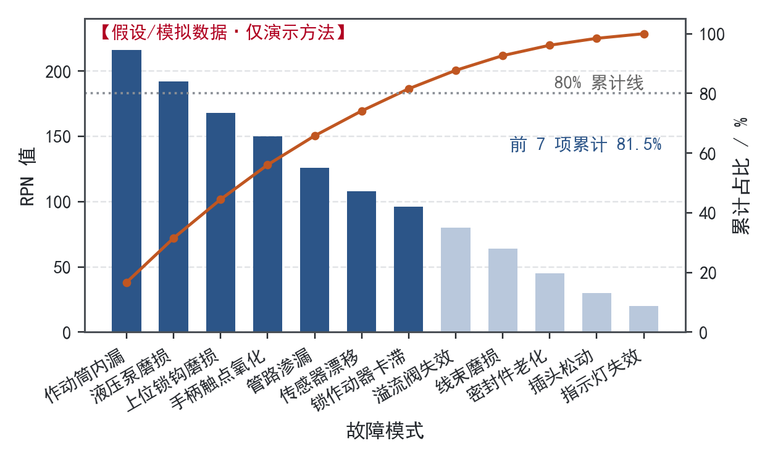
帕累托筛选：关键少数
• 12 条模式 RPN 合计 1295，前 7 项累计占 81.5%，越 80% 界线
• 关键集合中液压与锁止类占 5 项，与故障树割集结构一致
• FMEA 排序与 FTA 因果分解互为验证
图 RPN 帕累托分析（演示数据·仅演示方法）
11
Notes:
再次声明演示数据口径。强调稳健性设计：两条独立分析路径得到一致结论。前 7 项累计占 81.5%，越过 80% 界线。±1 扰动下前四位次序不变，但相邻名次不宜精细解读。约 60 秒。

Slide 12
00
维修策略与检查间隔
Notes:
第四部分，把分析结果转化为维修建议：策略配置与检查间隔约束。

Slide 13
第五章 · 表5-1 节选
关键故障模式维修策略（节选）
关键模式 | 策略类型 | 检查侧重点
FM04 收放作动筒内漏 | 定期检查 + 状态监控 | 渗漏痕迹、收放时间观测
FM10 上位锁钩磨损 | 定期维修（详细检查） | 磨损量测量、配合间隙
FM06 手柄触点氧化 | 定期维修（清洁保养） | 接触电阻测量、周期保养
FM02 管路接头渗漏 | 定期检查 | 渗漏判据量化、力矩复核
FM07 位置传感器漂移 | 功能检查 | 传感器对中、指示一致性
FM11 锁作动器卡滞 | 定期润滑与操作检查 | 污染物清除、灵活性确认
13
Notes:
策略表节选论文表5-1，对应三条配置原则：严酷度主导，S≥8 必须直接触及物理状态；可检测性补偿，D 值偏高就提高检查频次或引入量化监测；频次经济，O 高 S 低用预防性保养。属框架性建议，不构成对在役机型维修大纲的修改。约 65 秒。

Slide 14
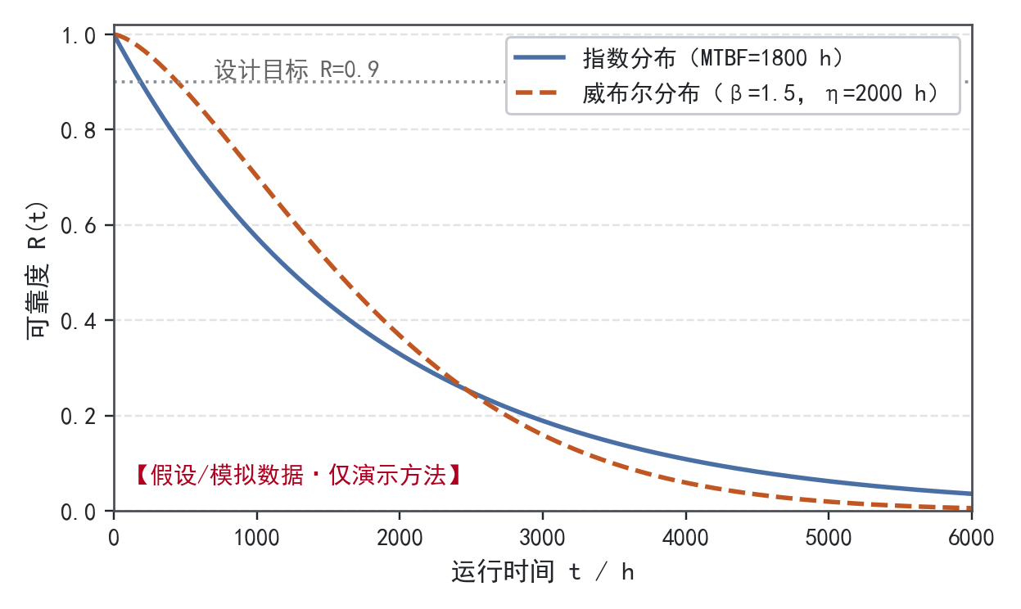
可靠度目标对检查间隔的约束
• 指数模型对应随机故障，威布尔 β>1 对应磨损老化主导
• R=0.9 演示参数：允许间隔 190h 与 446h，相差约 2.4 倍
• 无故障间隔数据时采用缩短间隔 + 状态监控的保守组合
图 可靠度衰减与间隔约束（演示参数）
14
Notes:
核心论点：模型选择直接决定检查周期的松紧，必须依赖故障间隔数据做分布拟合。本文无真实数据，只演示计算路径，不给具体周期数值，实际应用建议采用缩短间隔加状态监控的保守组合。约 55 秒。

Slide 15
00
结论与展望
Notes:
最后一部分收束：逐条对照研究目标讲结论，并主动说明不足与展望。

Slide 16
第六章
主要结论
• 四子系统功能链模型解释了收放系统排故难的结构性原因
• 故障树六个一阶割集表明系统无冗余，只能降概率、提检测
• FMEA + 帕累托筛出 7 项关键模式，与故障树结果互证
• 形成 FMEA + 帕累托 + 故障树校核 + 可靠度周期的完整分析链
16
Notes:
结论逐条对应研究目标：功能链模型解释排故难，六个一阶割集说明无冗余，FMEA 加帕累托筛出七项关键模式并与故障树互证，最终形成完整分析链。再次说明：评分与曲线均为方法演示数据，不构成任何在役机型维修方案的修改依据。约 50 秒。

Slide 17
第六章
不足与展望
• 局限：无真实故障数据、机型资料未闭环、方法未深化
• 展望一：取得机队数据后重做发生度评定与分布拟合
• 展望二：FTA 定量分析与重要度排序，与 FMEA 交叉验证
• 展望三：可用度与安全约束下的维修成本优化
17
Notes:
主动讲不足是加分项：无真实故障数据、机型资料未闭环、方法未深化，三条展望与三条局限一一对应，显示对问题有清醒认识。约 40 秒。

Slide 18
恳请各位老师批评指正
谢谢聆听
Notes:
我的汇报到此结束，恳请各位老师批评指正，谢谢。鞠躬，等待提问。

